Slide 1
Senac 2019 – Agora Vai!
Integrantes:
Daniel Guimarães de Araújo
Adriano Costa
Paulo Camargo Giannini
Carlos Bueno

Slide 2
Meetup Senac
O projeto se trata de uma plataforma no qual o usuário poderá desde se cadastrar num evento, e até mesmo criar um novo. O acesso dele se trará a partir de um sistema com login e senha, uma vez logado o aluno conseguirá verificar os eventos já cadastrados, e os organizadores do evento que poderão criar novos.
O sistema se divide em:
Tela Login
Tela Home Com Todos Eventos Disponíveis
Tela de Cadastro de Eventos
Casdastro de Inscrição

Slide 3
O que utilizamos
Para organização e comunicação do grupo: foram utilizados os aplicativos Whats App, Trello e Skype.
Para criação dos diagramas: Website Draw.io
Para Desenvolvimento: Netbeans, MySql, Github

Slide 4
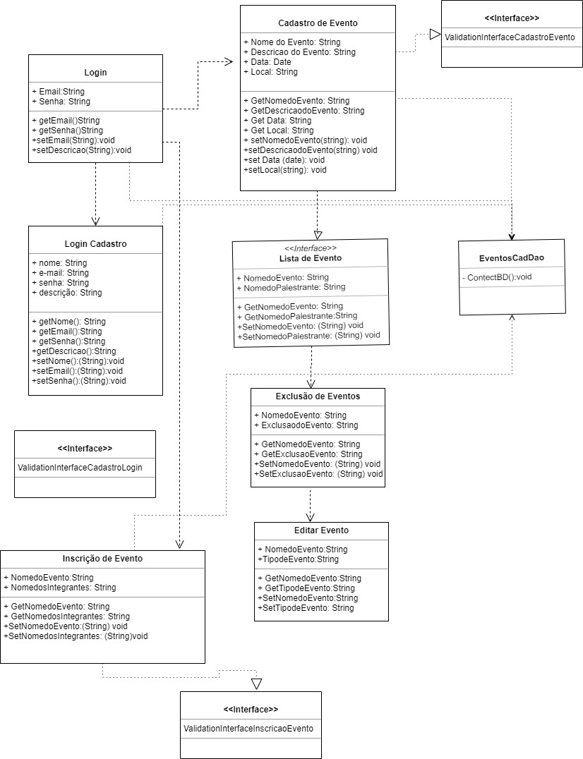
Diagrama de Classes

Slide 5
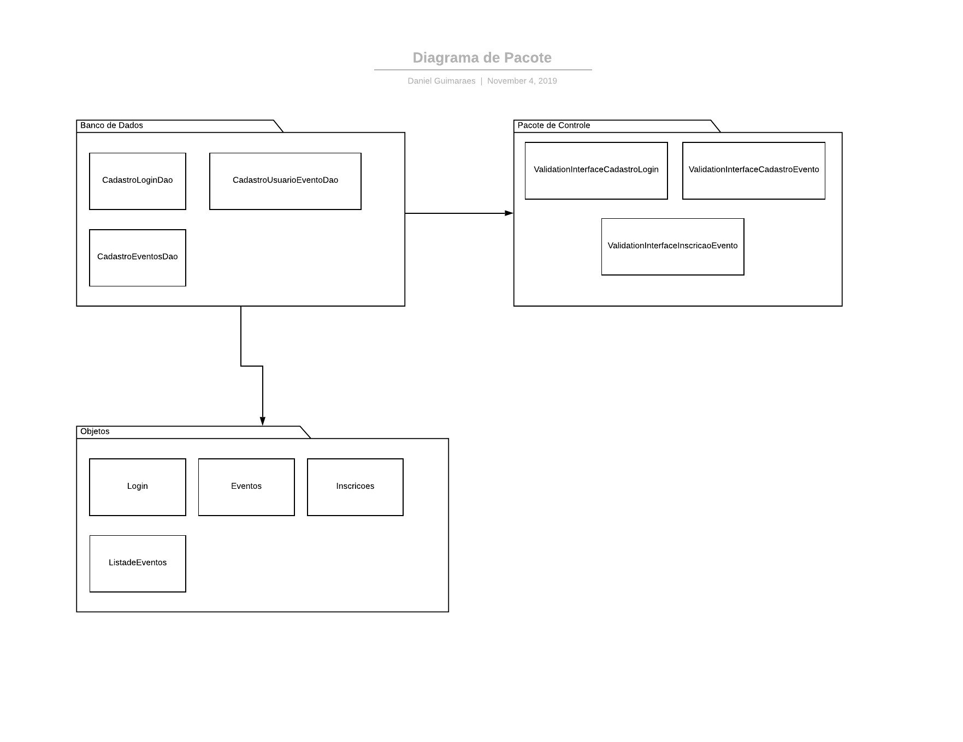
Diagrama de Pacotes

Slide 6
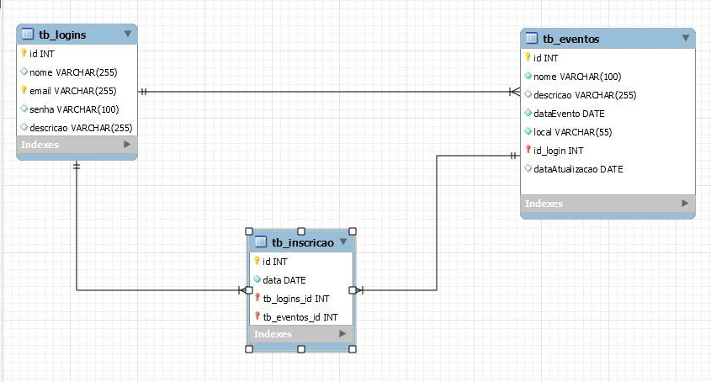
Modelo de Banco de Dados

Slide 7
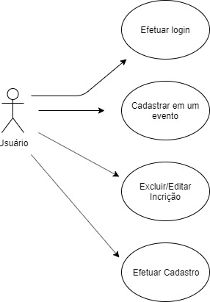
Diagrama de Caso De Uso

Slide 8
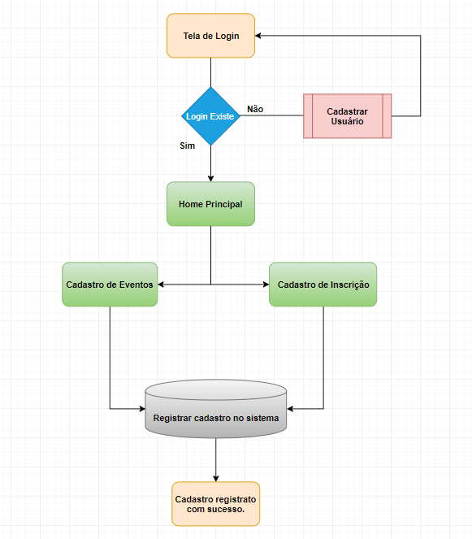
Modelo de Fluxo

Slide 9
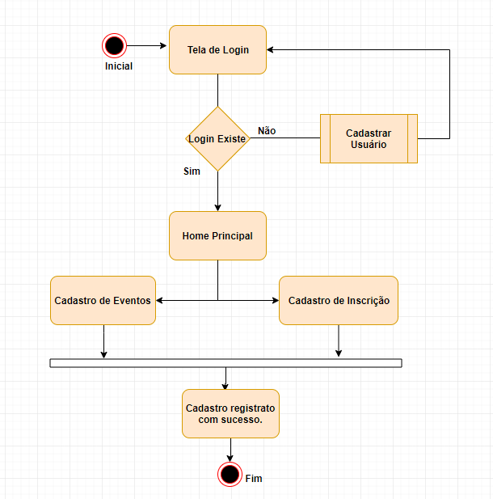
Diagrama de atividades

